Slide 1
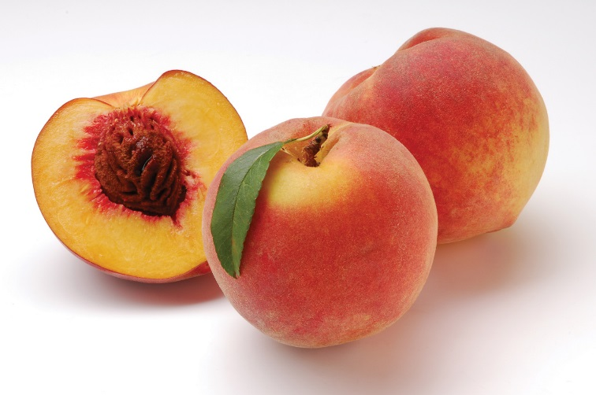
UNIVERSIDAD DE LAS FUERZAS ARMADAS - ESPE
DEPARTAMENTO DE CIENCIAS DE LA VIDA Y DE LA AGRICULTURA
CARRERA DE INGENIERÍA EN BIOTECNOLOGÍA
“IDENTIFICACIÓN MORFOLÓGICA Y MOLECULAR DE HONGOS CAUSANTES DE ENFERMEDADES POSTCOSECHA DEL DURAZNO (Prunus persica) DE LA VARIEDAD “DIAMANTE” EN LA PROVINCIA DE PICHINCHA ”
PREVIA A LA OBTENCIÓN DE GRADO ACADÉMICO O TÍTULO DE:
INGENIERA EN BIOTECNOLOGÍA
LIZETH KATHERINE ABATA Q.
DIRECTOR: FRANCISCO FLORES. Ph.D.
Febrero, 2015

Slide 2
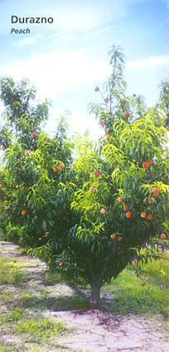
INTRODUCCIÓN
Durazno (Prunus persica)
También conocido como melocotón.
Caducifolio
Diploide
Características morfológicas
(Cárdenas & Fischer, 2013)
Variedades: Diamante, Tejón de Israel, Nectarino, Conservero, Guaytamba, Albaricoque y Monarca.
Figura 1. Arbusto de Durazno
Notes:
Caducifolio(pierde sus hojas en la época de invierno en zonas templadas para resistir baja temperaturas), diploide y sus características morfológicas difieren según la variedad.
15000 variedades de durazno.

Slide 3
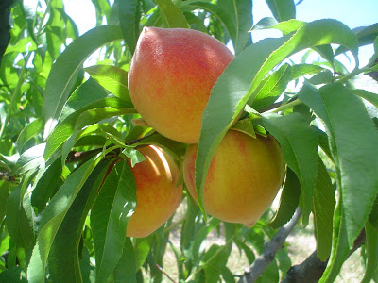
INTRODUCCIÓN
Durazno (Prunus persica)
var. Diamante
Centro Nacional de Pesquisa de fruteiras templadas - Brasil.
Bajo requerimiento de frío.
1991: diferentes granjas del Ecuador
(INIAP, 2000)
CARACTERISTICAS
Altura: 2.5 -3.5 m
Frutos cónicos.
65-100 g.
Figura 2. Fruto de durazno de la var. Diamante

Slide 4
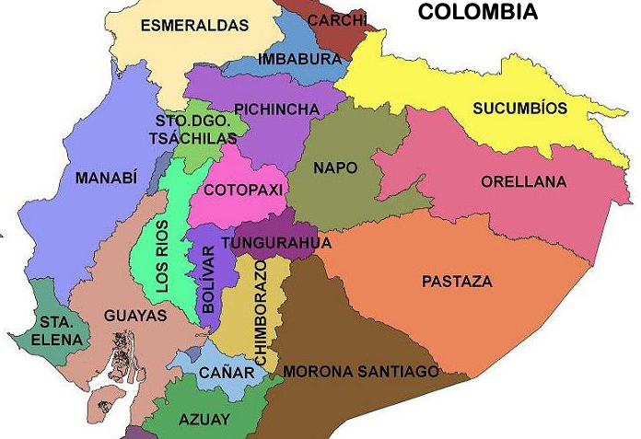
INTRODUCCIÓN
Producción nivel mundial del durazno
Producción nacional de durazno
Principales productores a nivel mundial
China
Italia, España
EE.UU, México
Grecia, Irán, Egipto, Turquía, Francia.
1980 – 1990: Ecuador exportaba a países vecinos.
Zonas templadas altas de la sierra
América latina:
Chile
Argentina
Notes:
China el principal productor con una contribución de 43% Unión Europea participa con más de 30%: Italia, España. En cambio América del Norte y Central producen un 11%, del cual EE.UU participa en un 90% y le sigue el país de México con 150 mil toneladas.
Ecuador: Zonas templadas altas de la sierra con altitudes de 2500-3500. msnm. 2008 : superficie total de cultivo 664 ha.
1980 – 1990: Ecuador exportaba a países vecinos Colombia, y Venezuela.
Frutas provenientes de Colombia, Perú y Chile invadan el mercado.

Slide 5
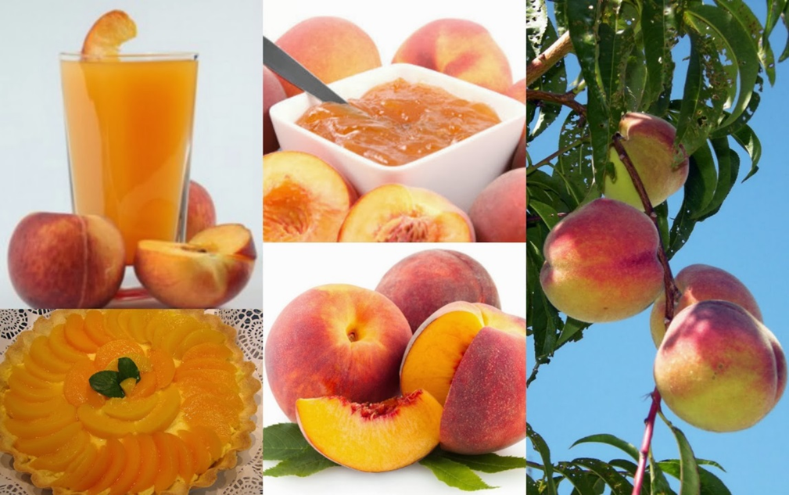
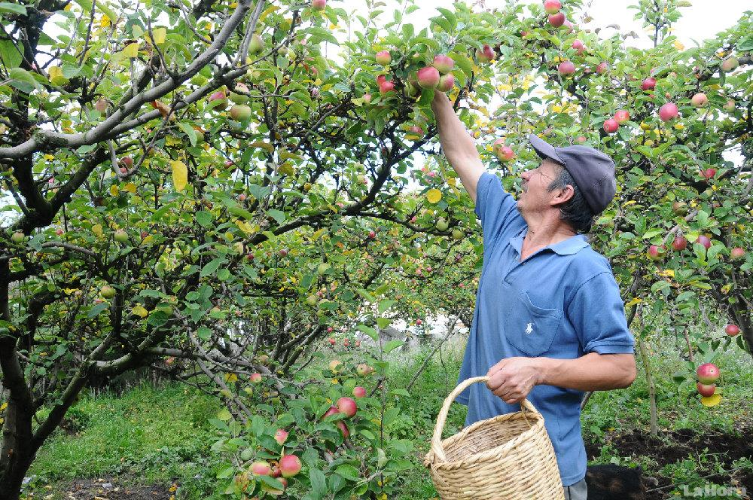
INTRODUCCIÓN
Importancia del cultivo de durazno
Elaborar productos
Productos industrializados, y a granel en fresco.
Cultivo durazno
Sostener la economía
Incrementa fuentes de trabajo
Potencia el sector agrícola
Figura 3. Producción de durazno en Patate
Notes:
considerado como uno de los más importantes a nivel mundial.
Fruto de hueso muy valioso, elaborar productos

Slide 6
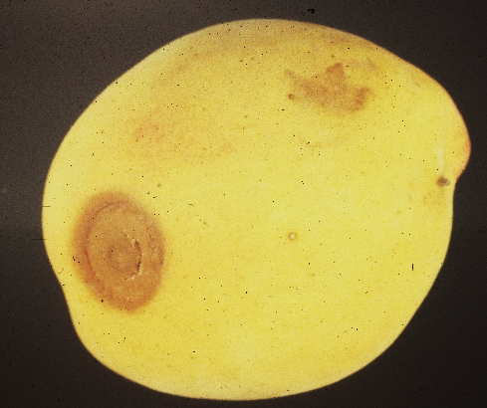
INTRODUCCIÓN
Enfermedades del cultivo de durazno
Manchas necróticas
Cancros
Condiciones climáticas desfavorables.
Hongos
Enfermedades fúngicas
Signos
Síntomas
Podredumbres húmedas o secas
Precosecha - postocosecha
Notes:
Síntoma : manifestación externa de la enfermedad. Signo: presencia visible del agente.
Manchas necróticas, Machas cloróticas, Cancros, Tizones, Podredumbres húmedas o secas, Agallas, Ahogamientos, Marchitamientos.

Slide 7
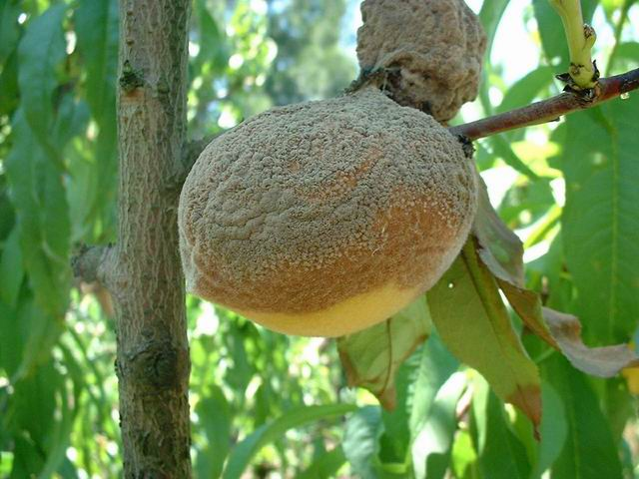
INTRODUCCIÓN
Enfermedades del cultivo de durazno
Figura 4. Frutos enfermos con la “podredumbre parda” o “Brown rot”
Desmejoran las calidad del producto.
Pérdidas en la cantidad.
Pérdidas económicas.
Costos de control
Enfermedades fúngicas
Granja experimental del INIAP: pérdidas del 50% -100%
Notes:
Afectan la calidad (por su presencia en los frutos), y pérdidas en la cantidad debido a que causan pudrición. Al comienzo de la formación y llenado de frutos, algunas cuando los frutos comienzan a madurar.
Para prevenir y controlar estas enfermedades se debe identificar correctament al patogeno Y aplicar una adecuada estrategia de control.

Slide 8
OBJETIVOS
OBJETIVO GENERAL:
Identificar morfológica y molecularmente hongos causantes de enfermedades postcosecha de durazno (Prunus persica) de la variedad diamante en la provincia de Pichincha.

Slide 9
OBJETIVOS ESPECÍFICOS
Aislar hongos a partir de duraznos que muestren síntomas de pudrición.
Determinar cuáles son los hongos causantes de los síntomas de pudrición mediante los postulados de Koch.
Identificar morfológica y molecularmente a los hongos causantes de enfermedades en el durazno.
Almacenar los aislamientos a largo plazo para posteriores investigaciones.
Reportar en revistas científicas las enfermedades encontradas en los frutos de durazno.

Slide 10
METODOLOGÍA

Slide 11
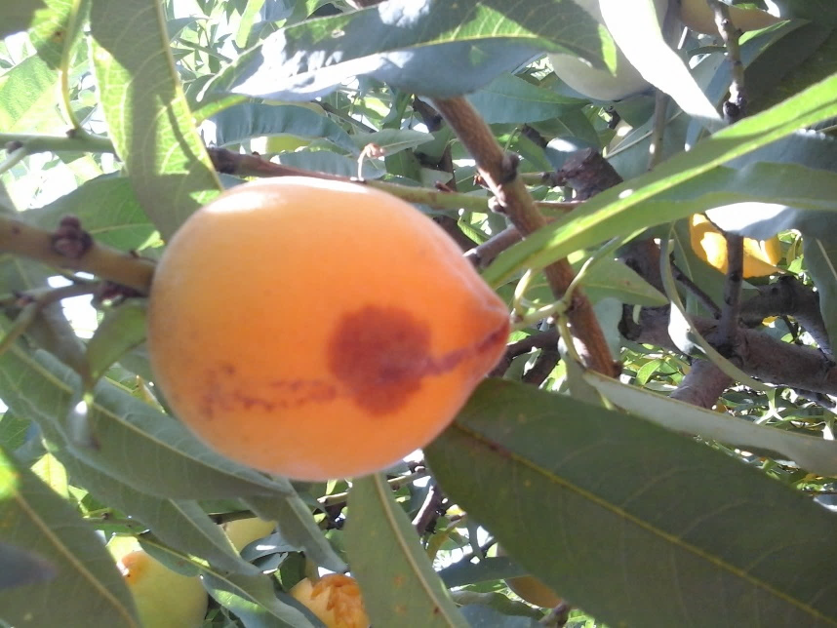
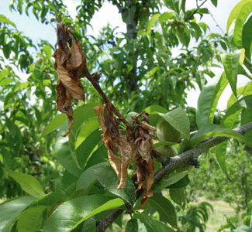
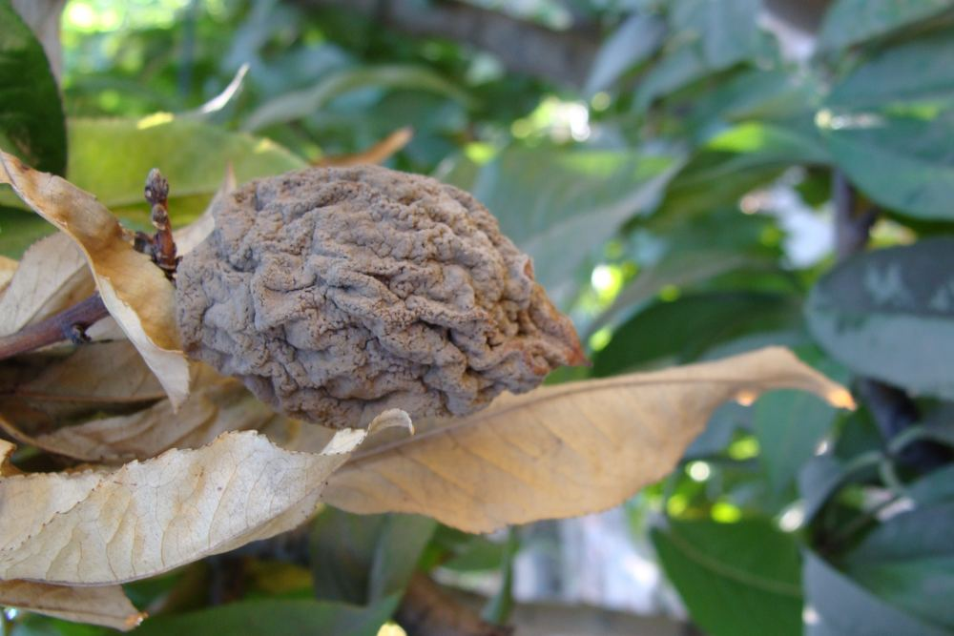
MÉTODOLOGÍA
MUESTREO
Ubicación:
Granja experimental del INIAP
Dos muestreos ( septiembre – octubre)
17 duraznos con síntomas de pudrición.
Podredumbre parda
Figura 6. Frutos de la var. Diamante
enfermos.
Figura 5. Marchitez de brotes y momificación del fruto
Notes:
manchas circulares con varias tonalidades que iban café claro o café oscuro

Slide 12
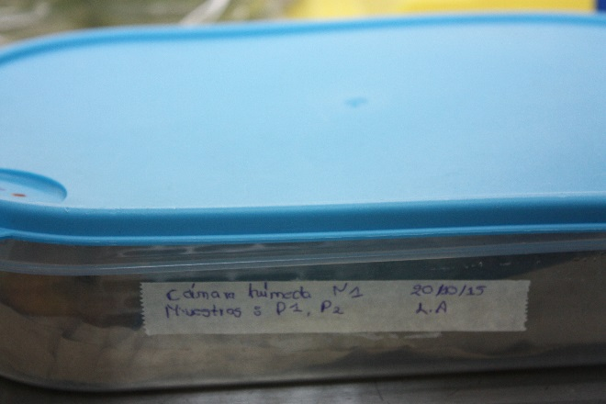
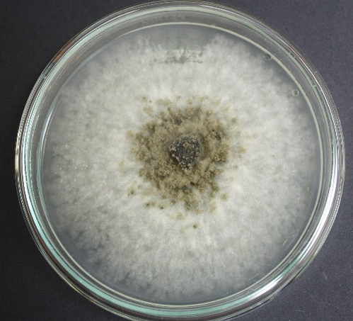
METODOLOGÍA
AISLAMIENTO
1
2
3
Desinfección superficial
Cámaras húmedas
5
4
PDA + cloranfenicol 50ppm

Slide 13
METODOLOGÍA
54 duraznos sanos
Desinfectados
0.5 -1 cm de largo x 0.5-1 cm de ancho sobre el tejido sano
Cámaras húmedas: 7 d con 24 h de oscuridad a 27$±2 ℃$.
Cámaras húmedas: 7 d con 24 h de oscuridad a 27±2 ℃.
PRUEBAS DE PATOGENICIDAD: POSTULADOS DE KOCH
Aislaron en medio PDA +a.

Slide 14
MÉTODOLOGÍA
IDENTIFICACIÓN MORFOLÓGICA
Observados al microscopio.
Clave taxonómica de Barnett y Hunter (2003). “Ilustrated genera of imperfect fungi”
Estructuras vegetativas y reproductoras. 40x y 100x.
Figura 7. Técnica de celo

Slide 15
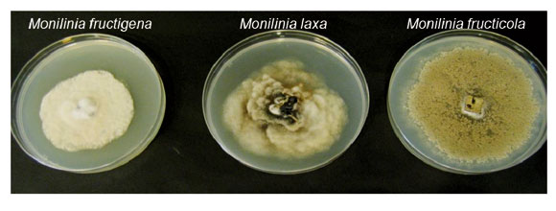
METODOLOGÍA
IDENTIFICACIÓN MOLECULAR
Iniciadores: ITS5/ ITS4
PCR-convencional
Figura 7. Región del espaciador interno transcrito (ITS) del ADN ribosomal en hongos.
Iniciadores: Ef1a-983/Ef1a-2218R
M. fructicola
Iniciadores específicos: IcolaS (GAGACGCACATAGCATTGG)
Fragmento de ADN polimórfico
Figura 8. Amplifican un fragmento del factor de elongación 1 alfa (EF1$∝$)
Notes:
genes 5.8S, una parte de 18S, 26 S.

Slide 16
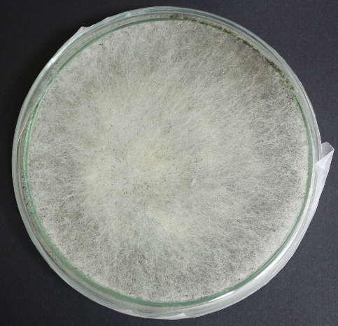
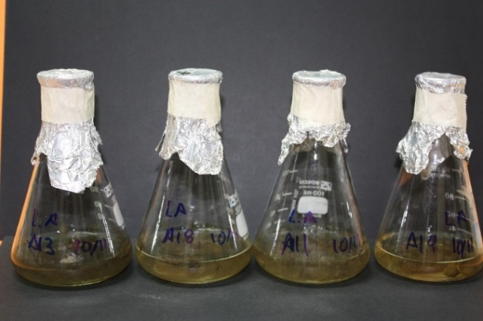
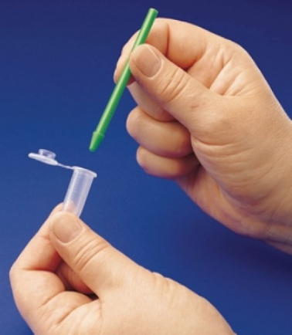
METODOLOGÍA
Algodonosa
No algodonosa
Extracción de ADN de aislados
Protocolo utilizado tomado de Weising et al., 1995 “DNA fingerprinting in Plants” con algunas modificaciones.
PDA
PDB
Buffer de extracción + muestra
Maceración manual

Slide 17
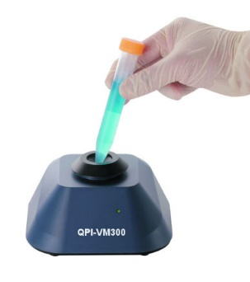
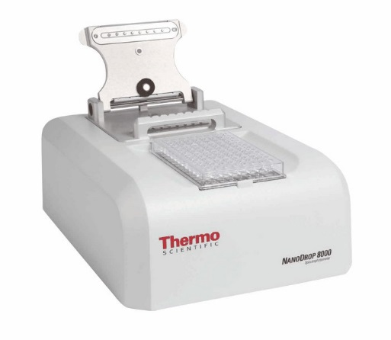
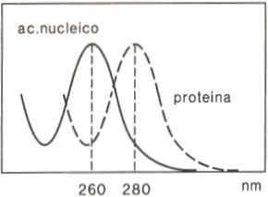
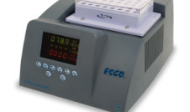
METODOLOGÍA
Cuantificación de ADN de aislados
3 perlas de vidrio
Tampón RTE y con 1ul de ARNasa.
Maceración mécanica
cloroformo: isoamil alcohol
sobrenadante a un tubo nuevo
Centrifugar 6 min a 14000 rpm
Incubar en Termobloque
isopropanol
Centrigufar
NANODROP 8000
Concentración de ADN (ng/µL)

Slide 18
METODOLOGÍA
Amplificación:
ITS5/ ITS4 e IcolaS
Componentes | Cantidad por reacción | Concentraciones
Go Taq Green Mix | 12.5 $μ$l | 1X
Iniciador hacia delante | 1.25 $μ$l | 0.5 $μ$M
Iniciador reverso | 1.25 $μ$l | 0.5 $μ$M
ADN | 2.5 $μ$l | 20-200ng/ul
Agua libre de ARNasas | 7.5 $μ$l | -
Volumen total | 25 $μ$l
94 °C durante 2 min; 35 ciclos de 94 °C durante 30 s, 52 °C / 56 °C durante 30 s, y 72 °C durante 2 min; 72 °C durante 10 min.
(Montoliu , s.f)
Ef1a-983/Ef1a-2218R
Tabla 1 . Componentes para una reacción de PCR
95 °C durante 3 min; 35 ciclos de 94 °C durante 30 s, 55 °C durante 1 min, y 72 °C durante 3 min; 72 °C durante 7 min.
Notes:
volúmenes de cada componente fueron calculados según las recomendaciones del inserto

Slide 19
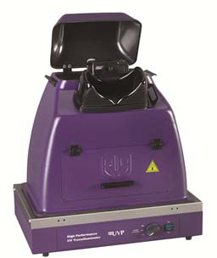
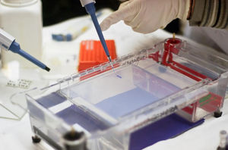
METODOLOGÍA
Electroforesis:
ITS e IcolaS: gel de agarosa al 1%.
EF1α: gel de agarosa al 2%.
5 $μ$L de cada muestra
marcador molecular
TAE 1X
Tabla 2. Condiciones de electroforesis para los productos de PCR de ITS, EF1 α, e IcolaS.

Slide 20
METODOLOGÍA
Secuenciación de amplicones
Amplicones fueron enviados al exterior
Método Sanger
Limpieza y ensamblaje
Búsqueda de homólogos mediante BLAST
Geneious Versión R6.1

Slide 21
METODOLOGÍA
ALMACENAMIENTO DE LOS AISLADOS
PDA + aceite mineral
Sílice gel
Largo plazo
Corto
Mediano
Crioconservación
PDA + aceite mineral
500 $μl$ de medio PDA
500 μl de medio PDA
5 días de crecimiento
200 $μl$ aceite mineral estéril
200 μl aceite mineral estéril
Reactivación
porción del micelio en PDA.
viales de plástico de 2 ml

Slide 22
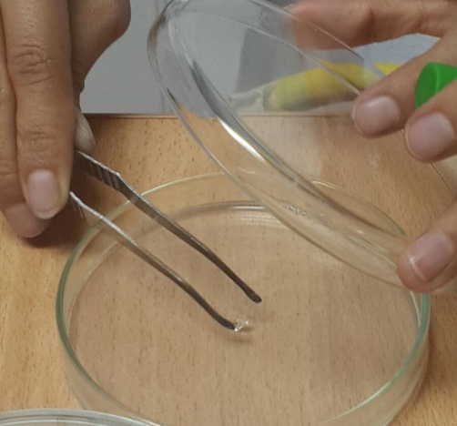
METODOLOGÍA
Sílice gel
incubados a 20 $℃$ por 15 d, luego a 4 $℃.$
incubados a 20 ℃ por 15 d, luego a 4 ℃.
Reactivación.
Agito durante 15 eg.
¾ perlas de sílica gel viales de plástico.
1000 µl de agua destilada.
Micelio fúngico.
1000 µl en tubos.
Figura 9. Reactivación de hongos en sílica gel.

Slide 23
METODOLOGÍA
Crioconservación
viales de plástico estériles de 2 ml
500 $μl$ de medio PDB
500 μl de medio PDB
sembraron
200 $μl$ de glicerol
200 μl de glicerol
almacenados en el ultracongelador.
crecer durante 5 días a 27$℃$
crecer durante 5 días a 27℃
Refrigerador. (7d).

Slide 24
RESULTADOS

Slide 25
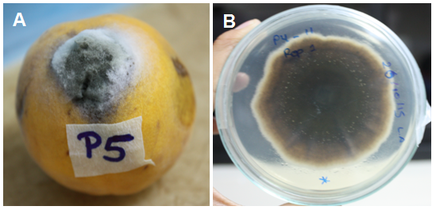
RESULTADOS Y DISCUSIÓN
AISLAMIENTO
Aislado | Fecha de aislamiento | Muestra
A01 | 29/10/2015 | P1
A02 | 29/10/2015 | P2
A03 | 04/11/2015 | P3
A04 | 26/10/2015 | P4
A05 | 26/10/2015 | P4
A06 | 26/10/2015 | P5
A07 | 30/10/2015 | P6
A08 | 21/20/2015 | P8
A09 | 06/11/2015 | P9
A10 | 21/10/2015 | L1
A11 | 21/10/2015 | L1
A12 | 04/11/2015 | L2
A13 | 04/11/2015 | L3
A14 | 07/11/2015 | L4
A15 | 29/09/2015 | P10
A16 | 10/09/2015 | P11
A17 | 12/09/2015 | P12
A18 | 13/09/2015 | P13
Obtuvieron 18 aislados.
Según Arias y Piñeros, (2008) la temperatura y pH. Condiciones: 27 +/- 2 ºC y con pH 3.5
Figura 10. A: Durazno con presencia de hongo de color verde con bordes blancos. B: Aislamiento con 6 días de crecimiento en PDA obtenido de la muestra P5.
*Síntomas de pudrición en las partes laterales del fruto (L) y en el ápice (P).
Notes:
necesita temperaturas y humedad adecuadas. temperatura y pH son factores importantes al momento de aislar microorganismos, porque estimulan o inhiben su crecimiento. condiciones establecidas para obtener los 18 aislados fueron de 27 +/- 2 ºC y con pH 3.5Arias y Piñeros, (2008) la temperatura y pH

Slide 26
RESULTADOS Y DISCUSIÓN
PRUEBAS DE PATOGENICIDAD
16 de los 18 aislamientos resultaron ser patógenos. No patógenos (A07, A14).
Provocaron síntomas de pudrición: manchas de color café.
Agrios (2008): infección del patógeno con el huésped.
Durazno a los 2 días de ser inoculado, con síntomas de pudrición.
Durazno a los 4 días de ser inoculado, con signos de pudrición.

Slide 27
RESULTADOS Y DISCUSIÓN
IDENTIFICACIÓN MORFOLÓGICA
5 géneros diferentes de hongos filamentosos.
2 estudios en el Ecuador sobre los hongos que afectan al cultivo de durazno var. Diamante.
Salgado C. (2011), identifico Monilinia en el Ecuador, en las provincias de Pichincha, Carchi, Imbabura y Tungurahua.
A15, A18 no se lograron identificar.
Género | Cantidad | Aislados
Rhizopus sp. | 1 | A01
Fusarium sp. | 1 | A02
Alternaria sp. | 5 | A03, A05, A06, A13, A16
Monilinia sp. | 6 | A04, A08, A09, A10, A12, A17
Botritys sp. | 1 | A11
Portal web de American Phytopathological Society.
Notes:
Prats G. (2006), medios de cultivo con aporte nutritivo. Alaniz S. (2012), condiciones similar

Slide 28
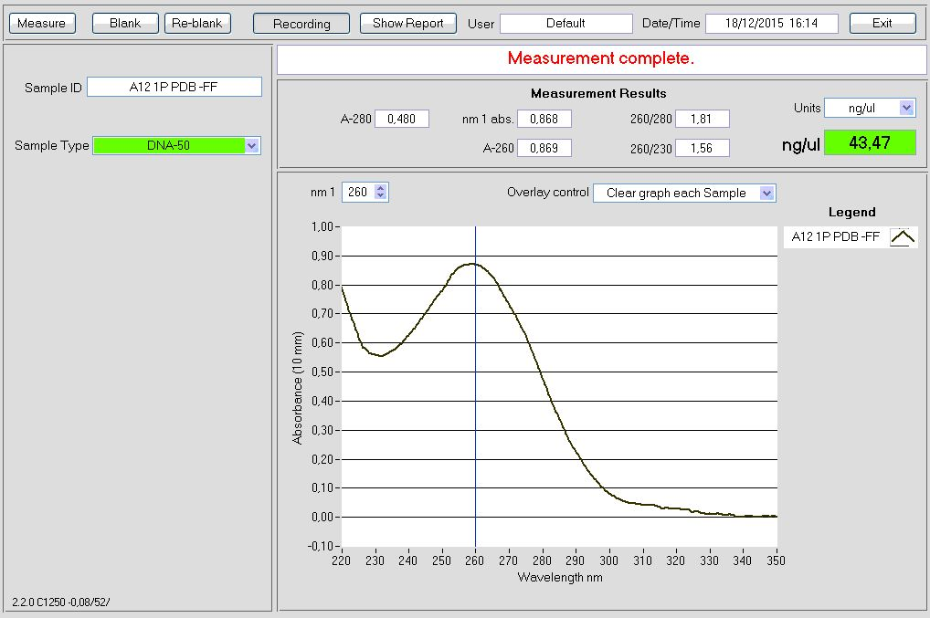
RESULTADOS Y DISCUSIÓN
IDENTIFICACIÓN MOLECULAR
Extracción de ADN y cuantificación
Concentraciones de ADN de 20 hasta 200 ng/ul,
Diluciones con RTE.
Concentraciones finales para la PCR fueron de 20 a 50 ng/ul.
Figura 16. Concentración de ADN del A12..

Slide 29
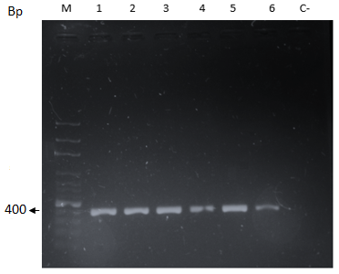
RESULTADOS Y DISCUSIÓN
PCR y Electroforesis:
Género: Monilinia
M. laxa
M. frutigena
M. fructicola
Mediante iniciadores específicos (IcolaS) se identifico la especie M. frutícola, mayor prevalencia en la provincia de Pichincha
Figura 17. Electroforesis en gel de agarosa al 1% donde se visualizan los productos de PCR de 6 aislados de Monilinia fructícola.

Slide 30
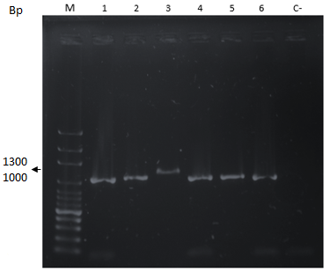
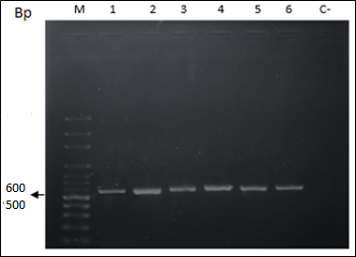
RESULTADOS Y DISCUSIÓN
Electroforesis:
Región EF1a
Región ITS
Figura 18. Electroforesis en gel de agarosa al 1% donde se visualizan los productos de PCR de la región ITS.
Figura 19. Electroforesis en gel de agarosa al 2% donde se visualizan las bandas de los productos de PCR del EF1α.

Slide 31
RESULTADOS Y DISCUSIÓN
24 secuencias: ITS y EF1α
Ensamblaje: 9 secuencias consenso.
No secuencias consenso:
Región ITS de A01
EF1α de A02 y A11
Figura 20. Ensamblaje de la secuencia del aislado A11 con Geneoius R.6.

Slide 32
RESULTADOS Y DISCUSIÓN
Búsqueda de secuencias homólogas
Aislado | Región | Especie | % identidad | N. Accesion
A01 | EF1 α | Rhizopus stolonifer | 98 | AB512254.1
A02 | ITS | Fusarium solani | 100 | KP136920.1
A11 | ITS | Botrytis cinerea | 99 | KF859918.1
A15 | ITS | Diaporthe middletonii | 95 | KJ197286.1
 | EF1 α | Diaporthe eres | 96 | DQ479931.1
A16 | ITS | Alternaria alternata | 100 | HM013812.1
 | EF1 α | Alternaria alternata | 99 | KP334736.1
A18 | ITS | Diaporthe brasiliensis | 97 | NR_111844.1
 | EF1 α | Diaporthe eres | 97 | DQ479931.1
A15 y A18 se identificaron Diaporthe.
No en la base de datos. Especie nueva.

Slide 33
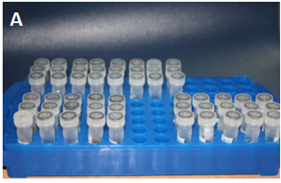
RESULTADOS Y DISCUSIÓN
ALMACENAMIENTO DE AISLADOS
Tres métodos diferentes.
32 tubos en Sílica gel, 48 tubos en PDA y 48 en criopreservación.
Aislados | Género | Código cepario
A01 | Rhizopus sp. | UFAH000001
A02 | Fusarium sp. | UFAH000002
A03 | Alternaria sp | UFAH000003
A04 | Monilia sp. | UFAH000004
A05 | Alternaria sp | UFAH000005
A06 | Alternaria sp | UFAH000006
A08 | Monilia sp. | UFAH000007
A09 | Monilinia sp. | UFAH000008
A10 | Monilinia sp. | UFAH000009
A11 | Botritys sp. | UFAH000010
A12 | Monilinia sp. | UFAH000011
A13 | Alternaria sp. | UFAH000012
A15 | Diaporthe sp. | UFAH000013
A16 | Alternaria sp. | UFAH000014
A17 | Monilinia sp. | UFAH000015
A18 | Diaporthe sp. | UFAH000016
Figura 21. Crioconservación de aislados

Slide 34
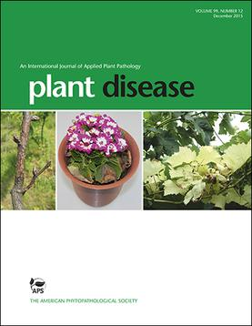
RESULTADOS Y DISCUSIÓN
PUBLICACIÓN EN REVISTA
“First report of Alternaria rot caused by Alternaria alternata on peach in Ecuador” a la revista Plant Disease.

Slide 35
CONCLUSIONES
Los hongos presentes en el cultivo de durazno var. Diamante de la Provincia de Pichincha, causantes de síntomas de pudrición son: Monilinia., Fusarium, Alternaria, Diaporthe, Rhizopus, y Botritys.
Las especies con mayor cantidad de aislados obtenidos de durazno con síntomas fueron Monilinia fructicola y Alternaria alternata.

Slide 36
CONCLUSIONES
El fitopatógeno predominante sobre el cultivo de durazno var. Diamante ubicado en Tumbaco –Pichincha, en el periodo de septiembre –octubre fue Monilinia fructicola.
La identificación molecular permitió la identificación a nivel de género de hongos filamentosos, que en medio sintético difícilmente esporulan...

Slide 37
RECOMENDACIONES
Realizar nuevas investigaciones con mayor número de muestras, para confirmar los resultados que se obtuvieron en la investigación, usando métodos moleculares como PCR que permiten la detección rápida de hongos.
Para mejorar la observación de placas al microscopio óptico utilizada en la identificación morfológica, se debería realizar un microcultivo siguiendo las indicaciones presentes en el libro de Microbiología Clínica de Prats, G. (2006).

Slide 38
RECOMENDACIONES
Buscar otras regiones del ADN genomico que permitan la confirmación de las especies identificadas mediante PCR.
Realizar más investigaciones con bases moleculares de los aislados pertenecientes al género de Diaporthe para identificar su especie, y determinar si corresponden a una especie nueva presente en Ecuador.
Realizar análisis filogenéticos con los aislados de Monilinia fructicola para determinar su variabilidad genética.

Slide 39
AGRADECIMIENTO
Docentes
Alma Koch, M.Sc.
Francisco Flores, Ph.D.
Equipo de Microbiología
Gabriel Carrera
Alejandro Paz
Sebastián Maldonado
Renato Naranjo
Janina Arias
Msc. Willian Viera

Slide 40
Gracias por su atención!!!!

